Slide 1
Юпитер
Шаинов Леонид

Slide 2
Планета Юпитер названа в честь древнеримского бога Юпитера

Slide 3
Юпитер - планета-гигант, самая большая планета Солнечной системы. Юпитер больше Земли в 11 раз

Slide 4
У Юпитера 67 спутников, 4 из них открыл Галилео Галилей

Slide 5
Юпитер тяжелее Земли в 318 раз, если любой предмет упадет на Юпитер, его расплющит собственный вес

Slide 6
День на Юпитере составляет всего 10 часов. Скорость его вращения огромна, поэтому любое пятно видно как полосу.

Slide 7
На Юпитере постоянно бушуют ураганы и бури. Самая известная постоянно существующая буря выглядит в телескоп как красное пятно и расположена в Южном полушарии Юпитера.

Slide 8
Если бы Юпитер был в 70 раз массивнее, он мог бы стать звездой.
Гигантская планета состоит преимущественно из газа и не имеет привычной нам твердой поверхности.
Масса Юпитера более, чем в два раза превышает суммарную массу всех планет Солнечной системы
Масса Юпитера всего в 1000 раз меньше массы Солнца

Slide 9
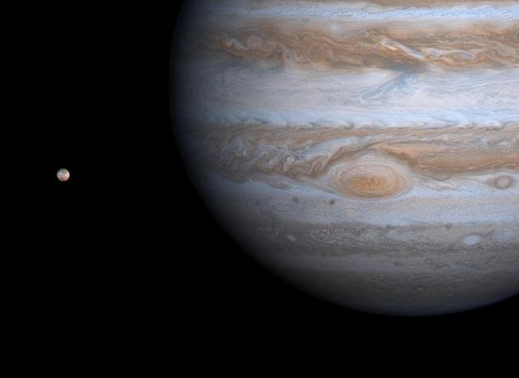
Поверхность Юпитера не видна через его толстую атмосферу. Может быть когда-нибудь, когда люди придумают космические корабли, которые смогут долететь до Юпитера, мы узнаем, как выглядит его поверхность.

Slide 10
Спасибо за внимание!

